Slide 1
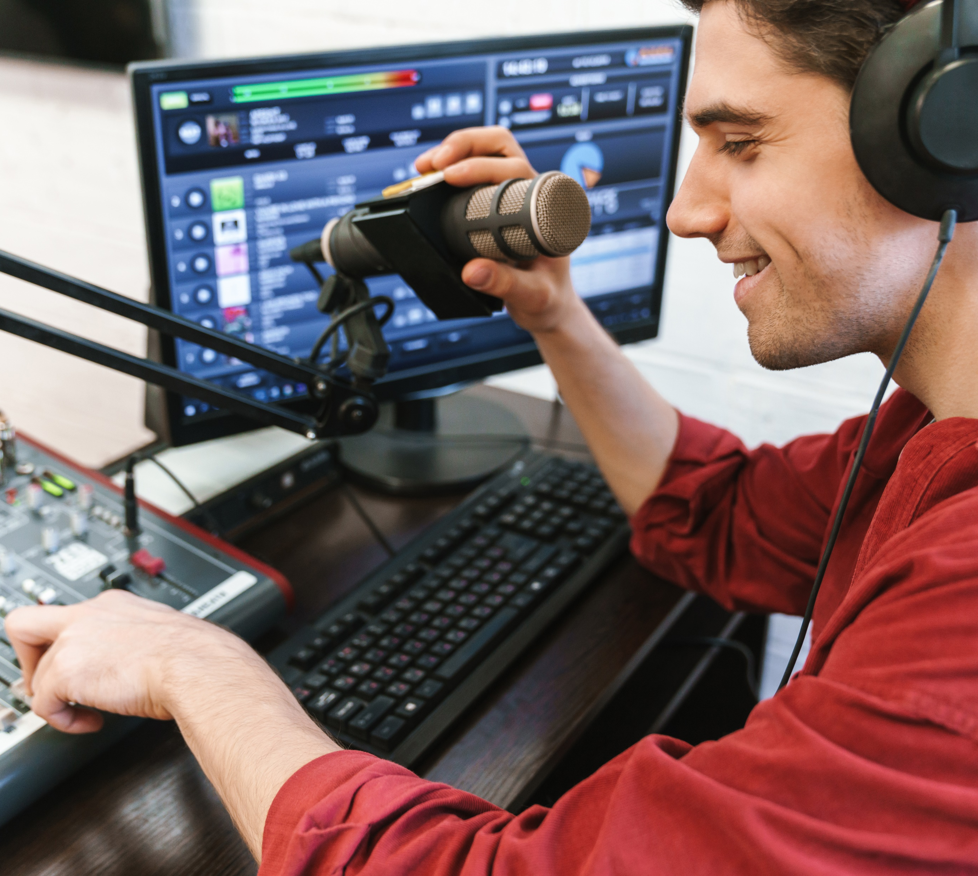
Créer un Podcast
Leçon et activité 1

Slide 2
Activités
Activité 1 – Qu’est-ce qu’un Podcast
Activité 2 – Équipements et logiciels
Activité 3 – Planification d’un Podcast
Activité 4 – Produire votre Podcast
Travail 1 – Créer un Podcast

Slide 3


Qu’est-ce qu’un Podcast
Vous êtes-vous déjà demandé ce que cela ferait d'animer une émission de radio ? Êtes-vous quelqu'un qui a quelque chose à dire et qui a besoin d'un public ? Il y a de nombreuses années, il aurait fallu beaucoup d'argent, une licence de diffusion délivrée par le CRTC et beaucoup d'équipement pour accomplir ce que vous pouvez faire dans le confort de votre foyer.
  Creuser: Comment demander une licence de radiodiffusion
Qu’est-ce qu’un Podcast
Équipements et logiciels
Planification d’un Podcast
Produire votre Podcast

Slide 4

Qu’est-ce qu’un Podcast
Un podcast est un programme audio, similaire à Talk Radio, mais vous vous abonnez à un podcast sur votre ordinateur ou votre appareil mobile. Cela vous donne la possibilité de l'écouter quand vous le souhaitez.
Il existe de nombreux types de podcasts, et comme vous êtes sur le point de l'apprendre, presque tout le monde peut en faire un.
Cette accessibilité se traduit par une grande variété dans la qualité de la production, certains podcasts étant produits professionnellement, généralement par de grandes entreprises, et d'autres étant enregistrés par quelqu'un sur son appareil mobile. Pour vous, cela signifie que vous pouvez trouver des podcasts sur presque tous les sujets imaginables.
Qu’est-ce qu’un Podcast
Équipements et logiciels
Planification d’un Podcast
Produire votre Podcast

Slide 5
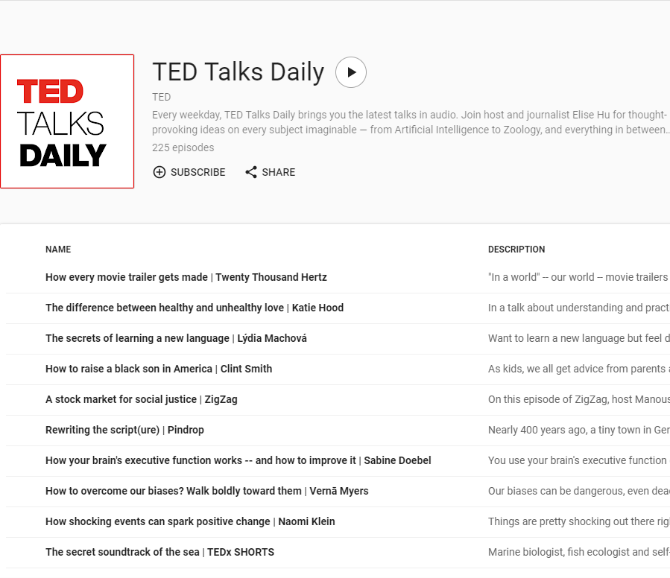

Qu’est-ce qu’un Podcast
La meilleure façon d'apprendre ce qu'est un podcast, c'est de l'explorer par soi-même. Il existe de nombreuses chaînes/hôtes de podcast, dont certaines sont des podcasts :
Google
Apple Podcasts
Spotify
Radio Public
TuneIn
CastBox
iHeart Radio
  Écoutez et apprenez : Choisissez l'un des éléments suivants et recherchez Ted Talks Daily. Choisissez un épisode qui vous intéresse et l’écoutez.
Qu’est-ce qu’un Podcast
Équipements et logiciels
Planification d’un Podcast
Produire votre Podcast

Slide 6



Qu’est-ce qu’un Podcast
Maintenant que vous avez eu l'occasion d'écouter un podcast produit par des professionnels. Vous pouvez commencer à explorer certains de vos propres intérêts.
    Pensez-y : Quel est votre intérêt (Q1.1)
    Pensez-y : Où pourriez-vous trouver plus d'informations sur ces intérêts (Q1.2)
    Lire et apprendre:
    Pourquoi certains podcasts sonnent mal
Qu’est-ce qu’un Podcast
Équipements et logiciels
Planification d’un Podcast
Produire votre Podcast

Slide 7
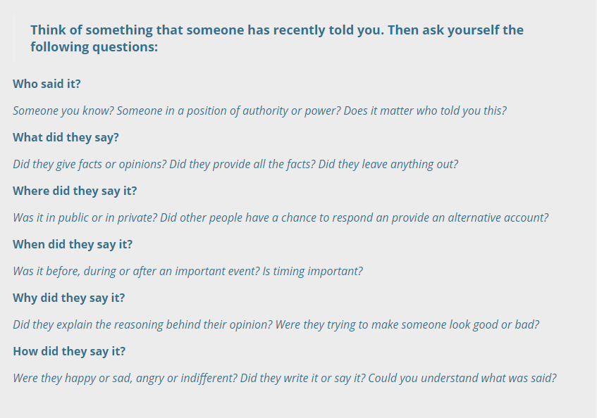
Qu’est-ce qu’un Podcast
Dans l'activité Lire & Apprendre, vous avez visité un Forum ; c'est là que les individus peuvent poser des questions aux gens du monde entier.
Habiletés de la pensée critique sont super importantes lors de l'affichage des questions et de la lecture des réponses. Elles sont également très important lors de l'écoute de podcasts. (cliquez sur le lien ci-dessus pour en savoir plus)
    Pensez-y : l'impact des valeurs de production sur les podcasts (Q1.3)
Qu’est-ce qu’un Podcast
Équipements et logiciels
Planification d’un Podcast
Produire votre Podcast

Slide 8
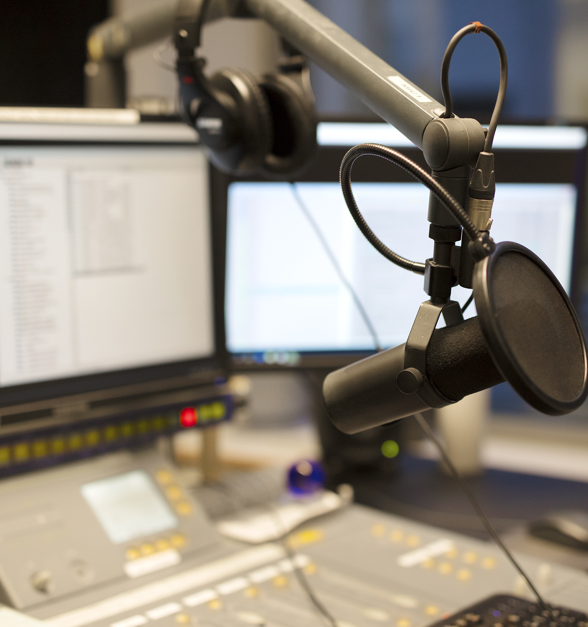
Opportunités de carrières
Au début de cette année, le roi des podcasters Joe Rogan a signé un accord de plusieurs années avec Spotify pour son Podcast The Joe Rogan Experience. Cette entente est estimé à 100 millions de dollars..
Généralement, vous ne trouverez pas d'offres d'emploi pour les podcasters sur un site web ou sur les sites d'offres d'emploi des médias traditionnels. Pour cette recherche d'emploi, il est essentiel de se mettre en réseau avec des personnes du secteur. Une fois que vous l'aurez fait, il est probable qu'ils voudront voir ce que vous pouvez faire.
Qu’est-ce qu’un Podcast
Équipements et logiciels
Planification d’un Podcast
Produire votre Podcast

Slide 9

Opportunités de carrières
Voici un exemple de compétences qu'un employeur de podcast peut rechercher lorsqu'il s'agit du poste de producteur de podcast :
  Création et direction du contenu : Expérience dans le développement de spectacles, la création de scénarios et d'histoires, et la possibilité de participer à des séances de remue-méninges.
  Enregistrement et montage audio : Les meilleurs types d'équipement audio pour un podcast, comment enregistrer un son qui sonne bien, et comment monter et mixer à l'aide de logiciels standard
  Leadership : La capacité à se mettre au travail lorsque c'est nécessaire
  Collaboration : Votre capacité à travailler, à gérer et à respecter les délais
  Compétences en matière de résolution de problèmes : Il va y avoir des choses que vous ne savez pas. Quelles sont les compétences transférables dont vous pouvez faire preuve pour montrer que vous êtes capable de résoudre des problèmes.
Qu’est-ce qu’un Podcast
Équipements et logiciels
Planification d’un Podcast
Produire votre Podcast

Slide 10

Career Opportunities
Opportunités de carrières
  Lire et apprendre: Building a Podcast Team
  Regarder et apprendre: How to find work you love | Scott Dinsmore
  Pensez-y : Quels sont les types de rôles qui vous conviennent le mieux dans le domaine du podcasting ? (Q1.4)
  Pensez-y : Quelles compétences et connaissances un employeur potentiel rechercherait-il ? (Q1.5)
Qu’est-ce qu’un Podcast
Équipements et logiciels
Planification d’un Podcast
Produire votre Podcast

Slide 11

Career Opportunities
Opportunités de carrières
L'un des moyens d'acquérir les compétences et les connaissances dont vous avez besoin pour fréquenter un établissement d'enseignement supérieur, non seulement vous permettra de recevoir l'enseignement que vous recherchez, mais vous offrira également d'importantes possibilités de mise en réseau.
  Lire et apprendre: Why Choose College
  Pensez-y : Quelles sont les options postsecondaires qui s'offrent à vous? (Q1.6)
Qu’est-ce qu’un Podcast
Équipements et logiciels
Planification d’un Podcast
Produire votre Podcast

Slide 12

Commencer
Afin de créer un podcast réussi qui parle à votre public, vous devrez identifier à l'avance les personnes que vous voulez atteindre, cela fait partie de la phase de préplanification. Vous commencerez par identifier ce qui vous passionne.
    Pensez-y : Quels sont vos centres d'intérêt pour lesquels vous pourriez créer un podcast (Q1.4)
Qu’est-ce qu’un Podcast
Équipements et logiciels
Planification d’un Podcast
Produire votre Podcast

Slide 13

Commencer
Les questions auxquelles vous venez de répondre faisaient partie de la phase de préplanification du podcasting. Cet exercice vous aidera à identifier le type de podcast que vous voudrez créer, en identifiant le public auquel vous voulez vous adresser. L'identification préalable du public est l'une des clés du lancement d'un podcast réussi.
Remarque : s'il est vrai que les individus peuvent gagner de l'argent, pour le podcasting, c'est très difficile et ne doit pas être votre intention de conduire. Créez ce qui vous passionne, sinon vous risquez de regretter d'avoir à faire plusieurs émissions sur un sujet qui n'est pas vraiment intéressant.
Qu’est-ce qu’un Podcast
Équipements et logiciels
Planification d’un Podcast
Produire votre Podcast

Slide 14

Commencer
Le format de votre podcast est une question importante que vous devez vous poser lors de la phase de préplanification. Qu'est-ce que vous et vos auditeurs avez en commun et qu'est-ce que vous appréciez tous les deux. Une autre question que vous voudrez vous poser est de savoir s'il s'agira d'une émission en solo, d'une émission en collaboration ou si vous aurez des invités. Les invités ou les discussions de groupe sont un excellent moyen de partager les réflexions d'autres experts et ajouteront un autre niveau de légitimité à votre podcast.
    Lire et apprendre: The Seven Most Common Podcast Formats (Q1.5)
Qu’est-ce qu’un Podcast
Équipements et logiciels
Planification d’un Podcast
Produire votre Podcast

